Slide 1
計画書のテンプレート（経営計画）

Slide 2
計画書のテンプレート（補助事業計画）

Slide 3
ここで注意ポイントが！
経営計画と補助事業計画は、
あわせて８ページ以内にすること！

Slide 4
1.「企業概要」にはコレを書け！

Slide 5
1.「企業概要」にはコレを書け！
① 設立年度、何を誰にいくらで販売してるか
② 経営成績（過年度PL）
③ 業務の状況
④ 経営上の課題

Slide 6
1.「企業概要」にはコレを書け！
① 設立年度、何を誰にいくらで販売してるか
② 経営成績（過年度PL）
③ 業務の状況
④ 経営上の課題

Slide 7
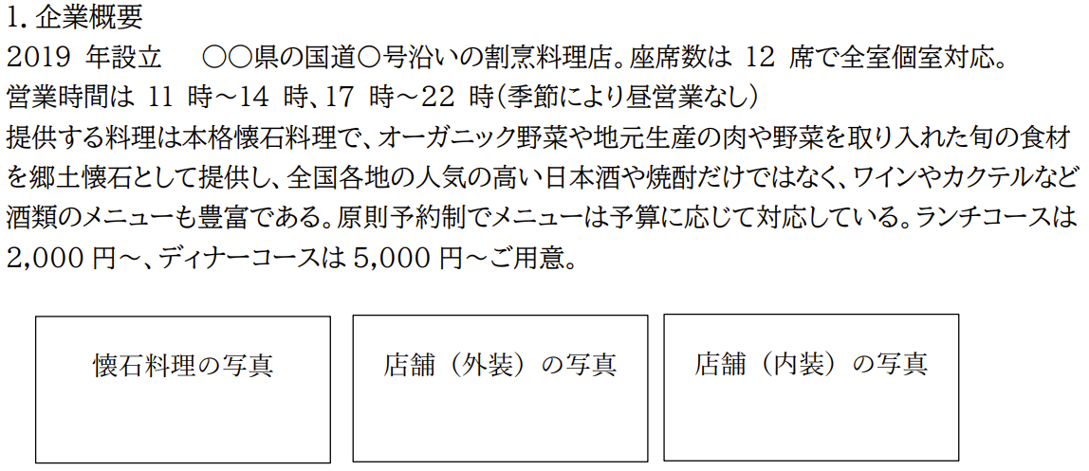
1-① 設立年度、何を誰にいくらで販売してるか

Slide 8
1.「企業概要」にはコレを書け！
① 設立年度、何を誰にいくらで販売してるか
② 経営成績（過年度PL）
③ 業務の状況
④ 経営上の課題

Slide 9
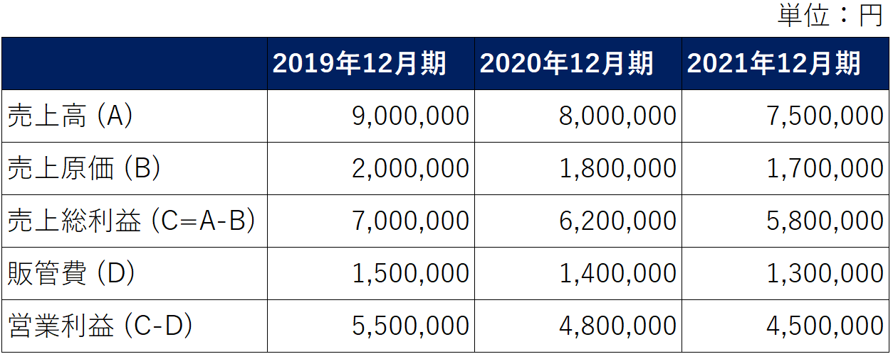
1-② 経営成績（過年度PL）を書け！

Slide 10
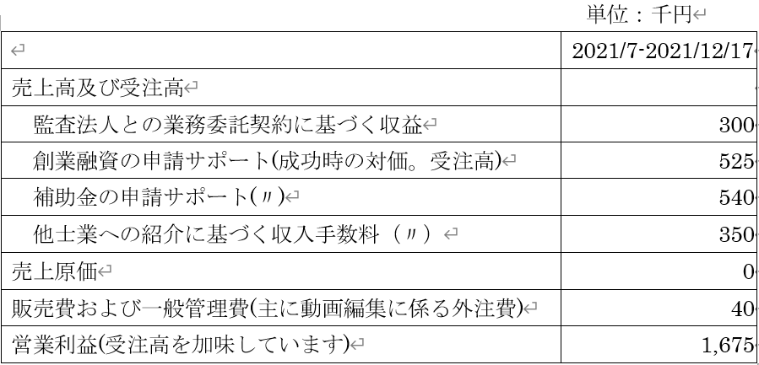
1-② 経営成績（過年度PL）を書け！

Slide 11
1.「企業概要」にはコレを書け！
① 設立年度、何を誰にいくらで販売してるか
② 経営成績（過年度PL）
③ 業務の状況
④ 経営上の課題

Slide 12
1-③「業務の状況」を書け！

Slide 13
1.「企業概要」にはコレを書け！
① 設立年度、何を誰にいくらで販売してるか
② 経営成績（過年度PL）
③ 業務の状況
④ 経営上の課題

Slide 14
1-④「経営上の課題」を書け！(1/2)

Slide 15
1-④「経営上の課題」を書け！(2/2)
弱点 | 新しい取り組み
既存事業では収益性に限界がある →これ以上儲からない。 | ・テイクアウトメニューの開発 ・トイレにおむつ交換台を据え付けて、客層を強化する
電卓で会計してるからミスが多い | POSレジを導入することで、ミスをなくして効率的に会計できるようにする

Slide 16
経営計画ってなに？

Slide 17
2. 顧客ニーズと市場の動向？？？
市場の動向 コロナの影響で外食産業の市場が低迷
当店の来店客数が50人日→30人日に減少
他方で、テイクアウトの市場は上昇

Slide 18
2. 顧客ニーズと市場の動向？？？
顧客ニーズ 当店の来店客数が50人日→30人日に減少
特に、30代女性の来店客数が少ない
(トイレにオムツ交換台がないから)
現状を打開するために新たな取り組みを
はじめます

Slide 19
経営計画ってなに？

Slide 20
3. 自社や自社の提供する商品・サービスの強み
新たな取り組みに活きるような
「強み」を書く！

Slide 21
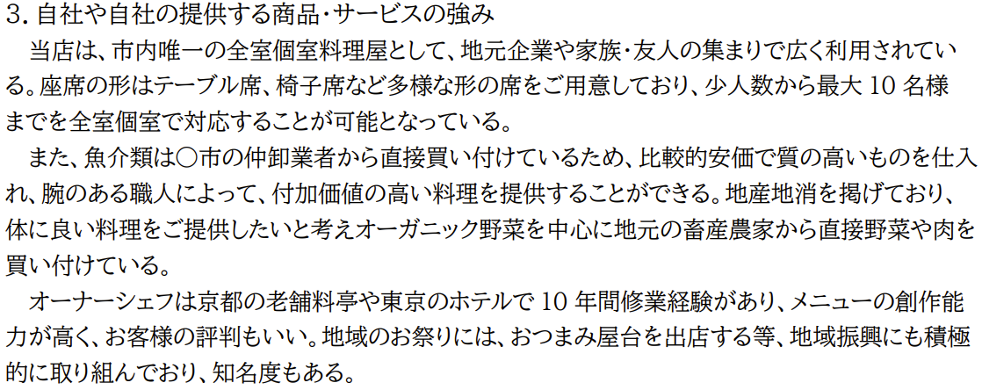
3. 自社や自社の提供する商品・サービスの強み

Slide 22
4. 経営方針・目標と今後のプラン(1/3)
「新たな取り組み」について
簡潔に説明する

Slide 23
4. 経営方針・目標と今後のプラン(2/3)

Slide 24
4. 経営方針・目標と今後のプラン(3/3)

Slide 25
経営計画ってなに？

Slide 26
補助事業計画ってなに？

Slide 27
1. 補助事業で行う事業名(1/2)

Slide 28
1. 補助事業で行う事業名(2/2)

Slide 29
2. 販路開拓等（生産性向上）の取組内容(1/5)

Slide 30
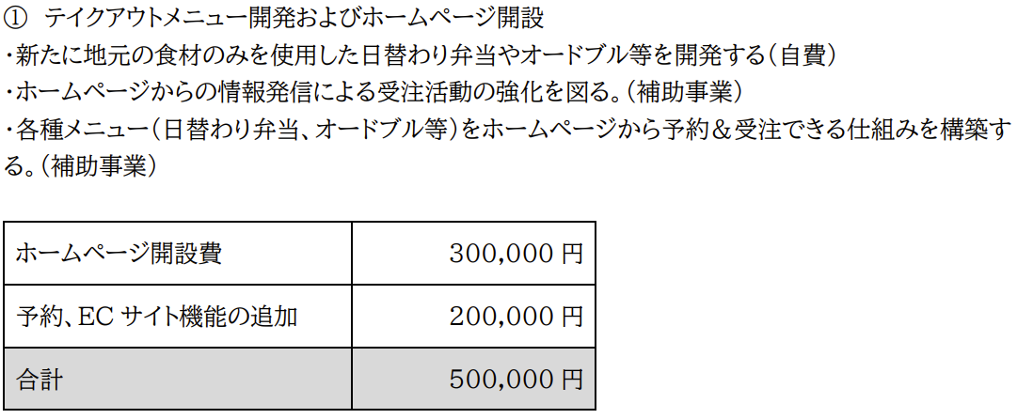
2. 販路開拓等（生産性向上）の取組内容(2/5)

Slide 31
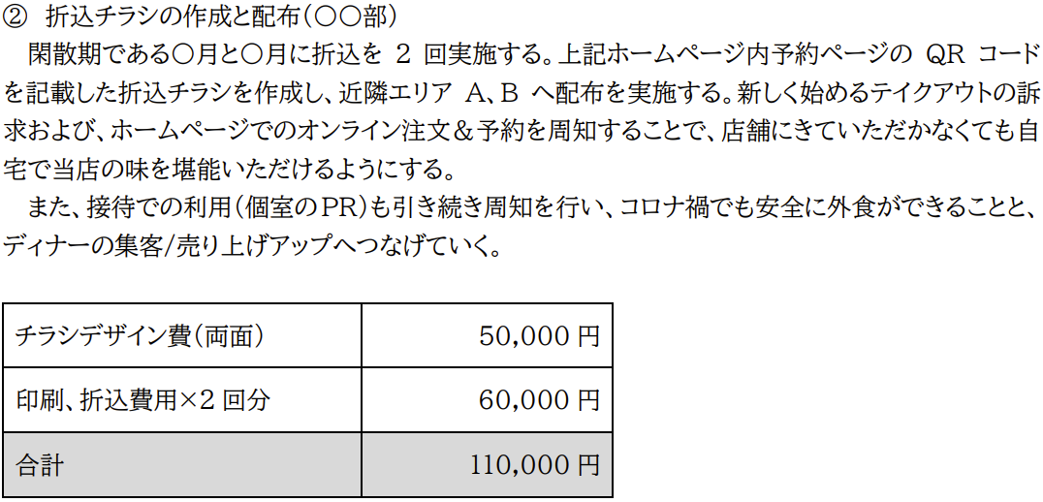
2. 販路開拓等（生産性向上）の取組内容(3/5)

Slide 32
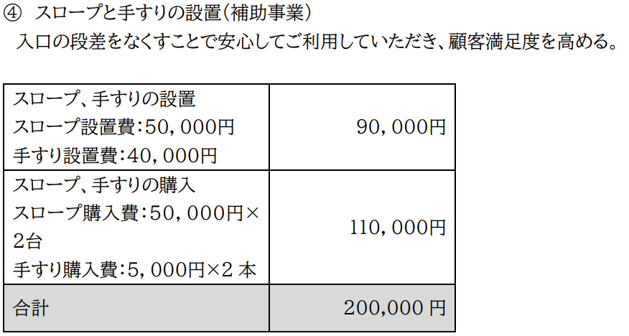
2. 販路開拓等（生産性向上）の取組内容(4/5)

Slide 33
2. 販路開拓等（生産性向上）の取組内容(5/5)

Slide 34
3. 業務効率化（生産性向上）の取組内容(1/2)

Slide 35
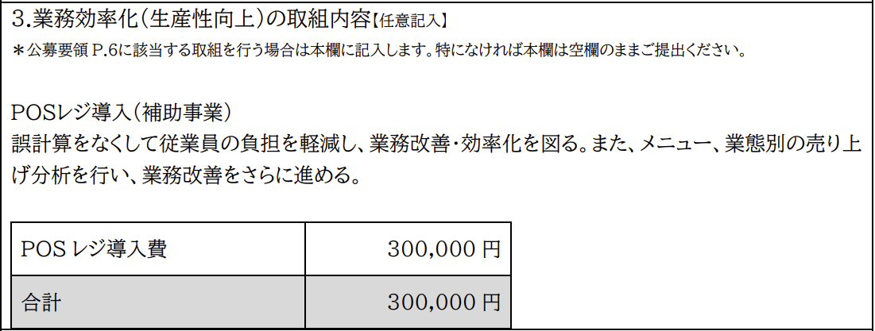
3. 業務効率化（生産性向上）の取組内容(2/2)

Slide 36
4. 補助事業の効果(1/3)

Slide 37
4. 補助事業の効果(2/3)

Slide 38
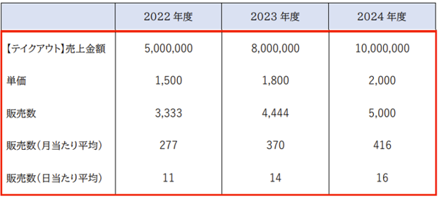
4. 補助事業の効果(3/3)

Slide 39
採点項目～絶対網羅してください～(1/4)
採点項目 | チェックポイント
① 自社の経営状況分析 の妥当性 | 自社の経営状況を適切に把握し、自社の製品・サービスや自社の強みも適切に把握しているか
② 経営方針・目標と 今後のプランの適切性 | ・自社の強みを踏まえているか ・対象とする市場（商圏）の特徴を踏まえているか
③ 補助事業計画の有効性 | ・計画は具体的で、実現可能性が高いものとなっているか ・補助事業計画は販路開拓に必要かつ有効なものか
④ 積算の透明・適切性 | ・必要なものを購入するのか ・妥当な金額のものを購入するのか

Slide 40
採点項目～絶対網羅してください～ (2/4)
採点項目 | チェックポイント
① 自社の経営状況分析 の妥当性 | 自社の経営状況を適切に把握し、自社の製品・サービスや自社の強みも適切に把握しているか
② 経営方針・目標と 今後のプランの適切性 | ・自社の強みを踏まえているか ・対象とする市場（商圏）の特徴を踏まえているか
③ 補助事業計画の有効性 | ・計画は具体的で、実現可能性が高いものとなっているか ・補助事業計画は販路開拓に必要かつ有効なものか
④ 積算の透明・適切性 | ・必要なものを購入するのか ・妥当な金額のものを購入するのか

Slide 41
採点項目～絶対網羅してください～ (3/4)
採点項目 | チェックポイント
① 自社の経営状況分析 の妥当性 | 自社の経営状況を適切に把握し、自社の製品・サービスや自社の強みも適切に把握しているか
② 経営方針・目標と 今後のプランの適切性 | ・自社の強みを踏まえているか ・対象とする市場（商圏）の特徴を踏まえているか
③ 補助事業計画の有効性 | ・計画は具体的で、実現可能性が高いものとなっているか ・補助事業計画は販路開拓に必要かつ有効なものか
④ 積算の透明・適切性 | ・必要なものを購入するのか ・妥当な金額のものを購入するのか

Slide 42
採点項目～絶対網羅してください～ (4/4)
採点項目 | チェックポイント
① 自社の経営状況分析 の妥当性 | 自社の経営状況を適切に把握し、自社の製品・サービスや自社の強みも適切に把握しているか
② 経営方針・目標と 今後のプランの適切性 | ・自社の強みを踏まえているか ・対象とする市場（商圏）の特徴を踏まえているか
③ 補助事業計画の有効性 | ・計画は具体的で、実現可能性が高いものとなっているか ・補助事業計画は販路開拓に必要かつ有効なものか
④ 積算の透明・適切性 | ・必要なものを購入するのか ・妥当な金額のものを購入するのか

Slide 43
加点項目～可能ならアピールしてください～ (1/7)
採点項目 | チェックポイント
① パワーアップ型加点 | 地域資源を活用し、地域外への販売を行う計画は加点されます。 地域内の需要喚起を目的とした取組を行う計画は加点されます。
② 赤字賃上げ加点 | 賃金引上げ枠に申請する事業者のうち、赤字である事業者は加点されます。
③ 経営力向上計画加点 | 「経営力向上計画」の認定を受けている事業者は加点されます。
④ 電子申請加点 | 補助金申請システム（名称：J グランツ）を用いて電子申請を行った事業者は加点されます。

Slide 44
加点項目～可能ならアピールしてください～ (2/7)
採点項目 | チェックポイント
① パワーアップ型加点 | 地域資源を活用し、地域外への販売を行う計画は加点されます。 地域内の需要喚起を目的とした取組を行う計画は加点されます。
② 赤字賃上げ加点 | 賃金引上げ枠に申請する事業者のうち、赤字である事業者は加点されます。
③ 経営力向上計画加点 | 「経営力向上計画」の認定を受けている事業者は加点されます。
④ 電子申請加点 | 補助金申請システム（名称：J グランツ）を用いて電子申請を行った事業者は加点されます。

Slide 45
加点項目～可能ならアピールしてください～ (3/7)
採点項目 | チェックポイント
① パワーアップ型加点 | 地域資源を活用し、地域外への販売を行う計画は加点されます。 地域内の需要喚起を目的とした取組を行う計画は加点されます。
② 赤字賃上げ加点 | 賃金引上げ枠に申請する事業者のうち、赤字である事業者は加点されます。
③ 経営力向上計画加点 | 「経営力向上計画」の認定を受けている事業者は加点されます。
④ 電子申請加点 | 補助金申請システム（名称：J グランツ）を用いて電子申請を行った事業者は加点されます。

Slide 46
加点項目～可能ならアピールしてください～ (4/7)
採点項目 | チェックポイント
① パワーアップ型加点 | 地域資源を活用し、地域外への販売を行う計画は加点されます。 地域内の需要喚起を目的とした取組を行う計画は加点されます。
② 赤字賃上げ加点 | 賃金引上げ枠に申請する事業者のうち、赤字である事業者は加点されます。
③ 経営力向上計画加点 | 「経営力向上計画」の認定を受けている事業者は加点されます。
④ 電子申請加点 | 補助金申請システム（名称：J グランツ）を用いて電子申請を行った事業者は加点されます。

Slide 47
加点項目～可能ならアピールしてください～ (5/7)
採点項目 | チェックポイント
⑤ 事業承継加点 | 代表者の年齢が満６０歳以上の事業者で、かつ、後継者候補が補助事業を中心になって行う場合、加点されます。
⑥ 東日本大震災加点 | 東日本大震災の影響を受けた対象地域の事業者に対して加点されます。
⑦ 過疎地域加点 | 「過疎地域の持続的発展の支援に関する特別措置法」に定める過疎地域に所在し、地域経済の持続的発展につながる取り組みを行う事業者は加点されます。

Slide 48
加点項目～可能ならアピールしてください～ (6/7)
採点項目 | チェックポイント
⑤ 事業承継加点 | 代表者の年齢が満６０歳以上の事業者で、かつ、後継者候補が補助事業を中心になって行う場合、加点されます。
⑥ 東日本大震災加点 | 東日本大震災の影響を受けた対象地域の事業者に対して加点されます。
⑦ 過疎地域加点 | 「過疎地域の持続的発展の支援に関する特別措置法」に定める過疎地域に所在し、地域経済の持続的発展につながる取り組みを行う事業者は加点されます。

Slide 49
加点項目～可能ならアピールしてください～ (7/7)
採点項目 | チェックポイント
⑤ 事業承継加点 | 代表者の年齢が満６０歳以上の事業者で、かつ、後継者候補が補助事業を中心になって行う場合、加点されます。
⑥ 東日本大震災加点 | 東日本大震災の影響を受けた対象地域の事業者に対して加点されます。
⑦ 過疎地域加点 | 「過疎地域の持続的発展の支援に関する特別措置法」に定める過疎地域に所在し、地域経済の持続的発展につながる取り組みを行う事業者は加点されます。

